Slide 1
Изменения СОПР при острых инфекционных заболеваниях
Выполнила ординатор кафедры стоматологии ИПО
по специальности «стоматология терапевтическая» Черкашина Ольга Федоровна
Рецензент к.м.н., доцент Овчинникова Светлана Анатольевна
Красноярск, 2022

Slide 2
Цель и задачи работы
Изучить этиологию и патогенез заболеваний СОПР при острых инфекционных заболеваниях
Изучить современные представления о классификациях заболеваний СОПР при острых инфекционных заболеваниях
Изучить подходы к лечению заболеваний СОПР при острых инфекционных заболеваниях

Slide 3
Тяжесть клинического проявления инфекционных болезней в полости рта зависит от состояния иммуно­логической реактивности и морфо-функциональной зрелости слизи­стой оболочки рта. Изменения, возникающие при этом, характери­зуются воспалительной реакцией, расстройством трофики, кровото­чивостью, отечностью, дискератозом и т.д.
Ощущения жжения, сухости и болезненности приводят к отказу от приема пищи. Скопление слущенного эпителия на языке увеличива­ет вязкость слюны, нарушает про­цессы самоочищения и создает бла­гоприятные условия для развития патогенной флоры.
В большинстве случаев указан­ные проявления инфекционных за­болеваний в полости рта могут быть сходными, реже имеют специфиче­ский характер и служат диагности­ческими признаками.

Slide 4
Корь. Проявления в полости рта
Клинические особенности: острое начало, с повышением температуры тела и явлениями общей интоксикации. Характерны катар верхних дыхательных путей, поражения слизистой оболочки глаз и пятнисто-папулезная кожная сыпь.
Локализация в полости рта: слизистая оболочка щек у корневых зубов, иногда губы и десна.
Элемент поражения: за 1–2 дня до появления кожной сыпи возникает энантема на слизистой оболочке твердого и мягкого неба в виде пятен пурпурно-красного цвета размером от 1 до нескольких мм, неправильной формы, сливающихся между собой. Одновременно на слизистой оболочке щек в области моляров появляются серовато-белые точки, окруженные венчиком гиперемии, они слегка возвышаются над поверхностью эпителия, не склонны к слиянию, не удаляются с поверхности слизистой (пятна Бельского–Филатова–Коплика).

Slide 5
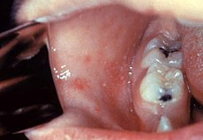
пятна Бельского–Филатова–Коплика

Slide 6
Корь.
Дифференциальная диагностика в продромальном периоде проводится с ОРВИ, гриппом, инфекционным мононуклеозом, в период высыпаний – с краснухой, острым герпетическим стоматитом, скарлатиной, кандидозом, аллергической сыпью, синдромами Лайелла и Стивенса-Джонсона.
Лечение. Основное внимание в комплексе лечебных мероприятий должно быть направлено на соблюдение санэпидрежима. Больного ребенка необходимо своевременно изолировать с целью ограничения распространения инфекции. Необходим постельный режим в затемненной комнате в течение 8-10 дней от начала болезни. Назначается молочно- растительная щадящая диета, обильное питье. Общее симптоматическое лечение проводит инфекционист.
Роль врача-стоматолога заключается в диагностике заболевания в продромальный период по патогномоничным признакам. При местном лечении следует особое внимание обратить на тщательную гигиену полости рта, проведение полосканий полости рта антисептиками. При возникновении острых стоматитов (вирусных, кандидозных) проводится этиологическая и патогенетическая терапия (применение обезболивающих средств, аппликация на слизистую оболочку полости рта противовирусных или антимикотических мазей, а затем средств, способствующих эпителизации).

Slide 7
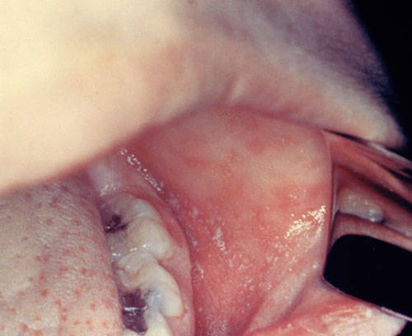
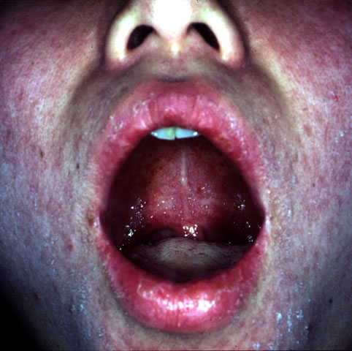
Корь

Slide 8
Краснуха. Проявления в полости рта
Этиология: вирус краснухи.
Клинические особенности: острое начало, с явлениями интоксикации. Типичным ранним признаком является увеличение лимфоузлов затылочной, околоушной и задней шейной области. Также характерна кожная сыпь. Болеют дети.
Локализация в полости рта: мягкое нёбо, миндалины, слизистая оболочка щек.
Элемент поражения в полости рта: слизистая оболочка незначительно гиперемирована, отечна, на фоне которой появляются мелкие до 1–2 мм бледно-розовые пятнышки, не склонные к слиянию, безболезненны.

Slide 9
краснуха
Дифференциальную диагностику краснухи следует проводить с корью, герпангиной, псевдотуберкулезом, скарлатиной, аллергической сыпью.
Лечение. Общее лечение проводит инфекционист. Больного ребенка необходимо изолировать с целью ограничения распространения инфекции. Рекомендуется постельный режим в период высыпаний, даже при отсутствии повышенной температуры тела, молочно- растительная диета, прием поливитаминов.
Роль врача-стоматолога. Диагностика заболевания в продромальный период. Местное лечение должно включать тщательную гигиену полости рта, применение обезболивающих, антисептических, противовирусных средств и средств, способствующих эпителизации.
При десквамативном глоссите – щадящая диета, местное обезболивание, антисептики.
При возникновении острых стоматитов (вирусных, кандидозных) показана этиологическая и патогенетическая терапия.

Slide 10
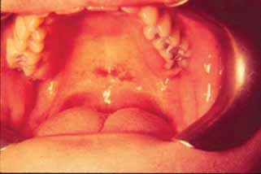
Краснуха.
Энантема на слизистой оболочке
мягкого неба.

Slide 11
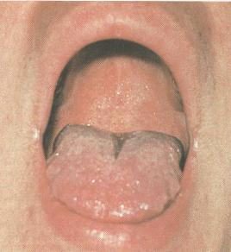
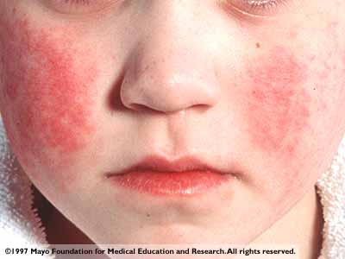
Краснуха

Slide 12
Скарлатина. Проявления в полости рта
Этиология: β-гемолитический стрептококк группы А.
Клинические особенности: болеют чаще школьники. Начало острое, с явлениями интоксикации и болью в горле. Быстро появляется сыпь (на лице — бледный носогубный треугольник, не покрытый сыпью). Поражаются регионарные лимфоузлы. В полости рта характерными симптомами являются: «малиновый язык», «пылающий зев» и катаральный гингивит.
Локализация в полости рта: язык, миндалины.
Элемент поражения: в начале болезни язык обложен серо-желтым налетом, отечен, по краям отпечатки зубов. На 3–4 день происходит сильная десквамация эпителия, слущиваются нитевидные сосочки, и язык становится ярко-красного цвета. На фоне гиперемированного, сухого языка выражены грибовидные сосочки — «малиновый язык». В дальнейшем грибовидные сосочки атрофируются, и какое-то время поверхность языка остается гладкой, полированной, затем эпителиальный покров восстанавливается. Слизистая оболочка зева ярко гиперемирована, с мелкоточечной сыпью в центре мягкого неба, поражение никогда не распространяется на твердое небо. Гингивит является неспецифическим признаком, но всегда усиливается в период десквамации языка.

Slide 13
скарлатина
1-я стадия. В начале болезни обложен серо-желтым налетом язык, по краям которого видны отпечатки зубов. Это период обложенного языка, в котором происходит некроз нитевидных сосочков (рис. 1, а).
2-я стадия. На 3-й день начинается очищение языка с краев и кончи- ка, слущиваются нитевидные сосочки, язык становится ярко-красным, сухим, блестящим (стадия плешивого, лакированного языка) (рис. 1, б).
3-я стадия. Наряду с исчезновением нитевидных сосочков отмечает- ся гипертрофия грибовидных сосочков: они напоминают зерна малины (стадия малинового языка) (рис. 1, в).

Slide 14
скарлатина
Лечение. В настоящее время большая часть больных скарлатиной лечатся дома. Госпитализации подлежат дети до 2 лет, дети с тяжелыми формами заболевания. Лечением основного заболевания занимается ин- фекционист. Больные должны соблюдать постельный режим в течение 5–6 дней. Роль стоматолога заключается в местном лечении, которое направлено на предупреждение вторичного инфицирования СОПР. Для этого необходимо гигиеническое содержание полости рта, частые полоскания и обильное пи- тье, так как СОПР сухая, обработка губ ожиряющими кремами и эпители- зирующими препаратами. При необходимости назначают обезболивающие средства. Обязательным условием является соблюдение санэпидрежима.

Slide 15
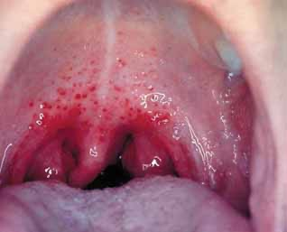
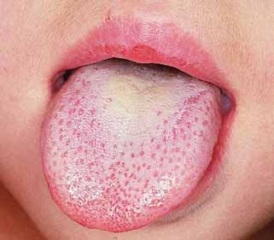
Скарлатина. Точечная сыпь на слизистой оболочке мягкого неба.
Скарлатина. Очищение кончика и краев языка
на 2-й день заболевания.

Slide 16
Ветряная оспа
Этиология: вирус кори.
Клинические особенности: острое начало, с повышением температуры тела и явлениями общей интоксикации. Характерны катар верхних дыхательных путей, поражения слизистой оболочки глаз и пятнисто-папулезная кожная сыпь.
Локализация в полости рта: слизистая оболочка щек у корневых зубов, иногда губы и десна.
Элемент поражения: за 1–2 дня до появления кожной сыпи возникает энантема на слизистой оболочке твердого и мягкого неба в виде пятен пурпурно-красного цвета размером от 1 до нескольких мм, неправильной формы, сливающихся между собой. Одновременно на слизистой оболочке щек в области моляров появляются серовато-белые точки, окруженные венчиком гиперемии, они слегка возвышаются над поверхностью эпителия, не склонны к слиянию, не удаляются с поверхности слизистой (пятна Бельского–Филатова–Коплика).

Slide 17
Ветряная оспа
Дифференциальную диагностику ветряной оспы проводят с генерализованной герпетической инфекцией, скарлатиной, пиодермией, токсикодермией, контагиозным моллюском, аллергической сыпью.
Роль врача-стоматолога в лечении ветряной оспы. Больного ребенка необходимо изолировать с целью ограничения распространения инфекции. Общее лечение проводит педиатр-инфекционист. Назначают постельный режим в течение 6-7 дней, молочно- растительную диету, обильное питье. В период выздоровления назначаются поливитамины и общеукрепляющие средства. Специфическое лечение (противовирусные препараты и антибактериальная терапия) показано при тяжелых формах заболевания и проводится в стационаре.
Местное лечение в полости рта должно быть направлено на предупреждение вторичной инфекции или ее устранение. Следует проводить антисептическую обработку полости рта, в начале заболевания целесообразно применение противовирусных мазей. В период угасания заболевания применяют средства, способствующие эпителизации, а также гелий-неоновый лазер. Необходимо тщательное соблюдение гигиены полости рта.

Slide 18
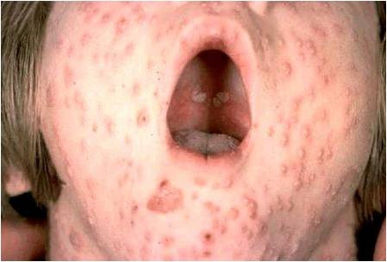
Ветряная оспа

Slide 19
выводы
Изучили этиологию и патогенез заболеваний СОПР при острых инфекционных заболеваниях
Изучили современные представления о классификациях заболеваний СОПР при острых инфекционных заболеваниях
Изучили подходы к лечению заболеваний СОПР при острых инфекционных заболеваниях

Slide 20
литература
Анисимова И.В., Недосеко В.Б., Ломиашвили Л.М. Заболевания слизистой оболочки рта и губ (клиника, диагностика): учебное пособие. – СПб.: ООО "МЕДИ издательство", 2017. – 92 с.
Гаврилова О.А. Местный иммунитет полости рта у школьников с патологией органов пищеварения // Стоматология. – 2019. – №5. – С. 71-77.
Данилевский Н.Ф., Леонтьев В.К., Несин А.Ф., Рахний Ж.И. Заболевания слизистой оболочки полости рта. – М.: ОАО Стоматология, 2019. – 271с.
Заболевания слизистой оболочки полости рта и губ у детей: учебное пособие / под ред. Л.Н. Казариной. – Нижний Новгород: НГМА, 2016. – 264 с.
Инфекционные болезни у детей / под ред. Д. Марри. – М.: " Практика", 2016. – 928 с.
Инфекционные болезни. Национальное руководство / под ред. Н.Д. Ющука, Ю.Я. Венгерова. – М.: “ГЭОТАР-Медиа”, 2019. – 1049 с.

